Slide 1
Корреляционный анализ при исследовании микроэлементного (МЭ) состава нефтей, гидротермальных и грязевулканических вод
М.В. Родкин
ИТПЗ РАН, Москва, rodkin@mitp.ru
ИМГиГ ДВО РАН, Южно-Сахалинск
ИПНГ РАН, Москва

Slide 2
1. Предыстория вопроса:
- 200-летний спор: биогенная vs. абиогенная
- Противоречия в рамках обеих конкурирующих концепций
- Флюидодинамическая модель нефтеобразования
(Соколов, 1996); полигенез нефти (Дмитриевский, 2008).
2. Предыдущие работы, основное содержание
- Схема неравновесного проточного реактора (Родкин, 2002; 2004; и др.)
- Анализ микроэлементного (МЭ) состава флюидов
Родкин М.В., Д.В.Рундквист, С.А.Пунанова. Об относительной роли нижнекоровых верхнекоровых процессов в формировании микроэлементного состава нефтей. Геохимия, 2016, 11, 1025–1031.
Родкин М.В., Д.В.Рундквист. Геофлюидодинамика. Прииложение к сейсмологии, тектонике, процессам рудо- и нефтегенеза. Изд-во «Интеллект», Долгопрудный, 2017, 288 с.
и др.
3. Статья (Родкин, Прохорова, Рукавишникова) – основные результаты,
глубинный флюидный режим, параллели с сейсмичностью
и процессами рудогенеза

Slide 3
Нерешённые проблемы теории нефтегенеза:
1. Проблема генерации и сохранности высокоэнергетичных компонент нефти на основе менее энергонасыщенного РОВ. Возможное решение – неравновесный нефтегенез и вынос образующихся термодинамически неустойчивых УВ в более холодные области.
2. Проблема концентрации УВ в месторождения (проблема общая с рудогенезом и законом Гутенберга-Рихтера в сейсмологии). Почему имеет место гигантская – по степенному закону – концентрация УВ и рудного вещества и энергии?
Проблема несоответствия реализации УВ потенциала в нефтематеринских свитах реальным объемам месторождений и добычи УВ. Видимые запасы РОВ не дают надежных указаний на запасы и расположение месторождений УВ.
Практические проблемы отрасли:
Исчерпание обычных запасов, прогноз падения добычи.
Поиск альтернатив
Малые месторождения? – иногда развитая инфраструктура, но … степенной характер распределения «запасы-число месторождений», перспективы скромные.
Неясность природы глубоких месторождений (возможного нового источника «Больших УВ»), источников и механизмов восполнения запасов в месторождениях УВ.
3. Нужны прогнозные признаки глубоких УВ месторождений? Разломы? … этого указания мало
Notes:
3

Slide 4
ПРЕДЫСТОРИЯ ВОПРОСА:
Проблема происхождения нефти (более широко – проблема нафтидогенеза) дискутируется уже более 200 лет, и решения ее пока нет, хотя время от времени и появляются публикации с утверждениями об окончательном триумфе той или другой конкурирующей концепции.
Более выверенной представляется точка зрения, сформулированная Е. Теллером (1978), который пишет: - «я обращался к лучшим геологам и лучшим нефтяникам за ответами и могу авторитетно заявить – никто не знает».
Основные противоречия:
В рамках осадочно-миграционной модели (Воссоевич, 1967; и др.) не ясно как высокоэнергоемкие компоненты нефти образуются из компонент с меньшим химическим потенциалом; модель также не поясняет связь УВ месторождений с активными поясами и разломами.
Абиогенная модель (Кудрявцев, 1951; Kenney, 2002;и др.) поясняет связь с разломами, показана возможность генезиса нефтяных УВ при высоких РТ параметрах, но – в весьма специфических условиях. Непонятна и сохранность глубинных УВ, они должны бы разлагаться в кровле верхней мантии.
Компромиссные варианты:
В виде компромисса были предложены флюидодинамическая модель нефтегенеза Б.А.Соколова (1996) и концепция полигенеза нефти [Дмитриевский 2008]; обе эти концепции, однако, очень общи, и в настоящее время не дают конкретных указаний.

Slide 5
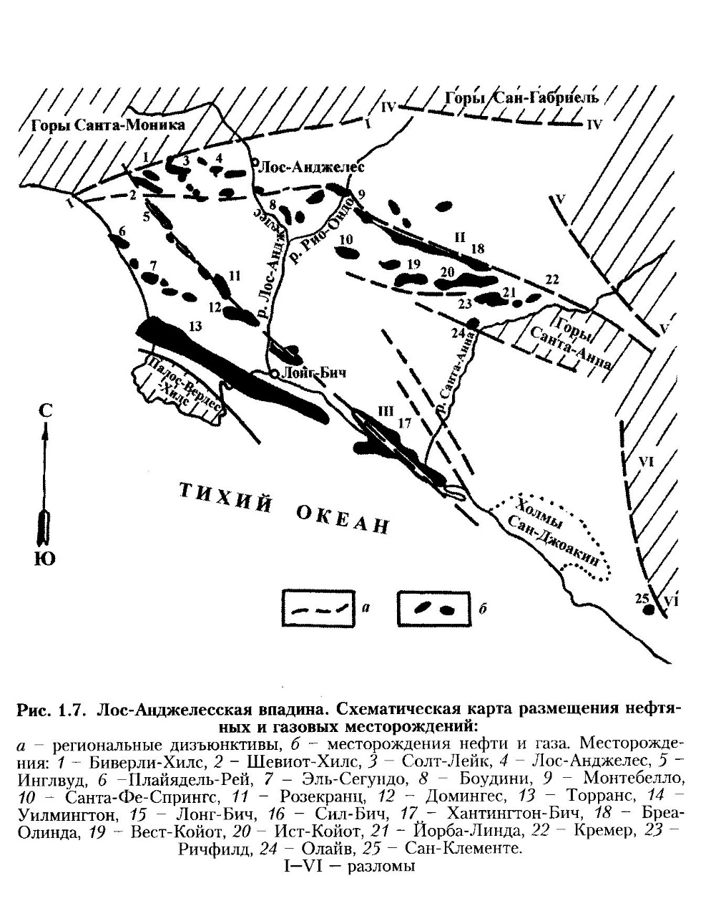
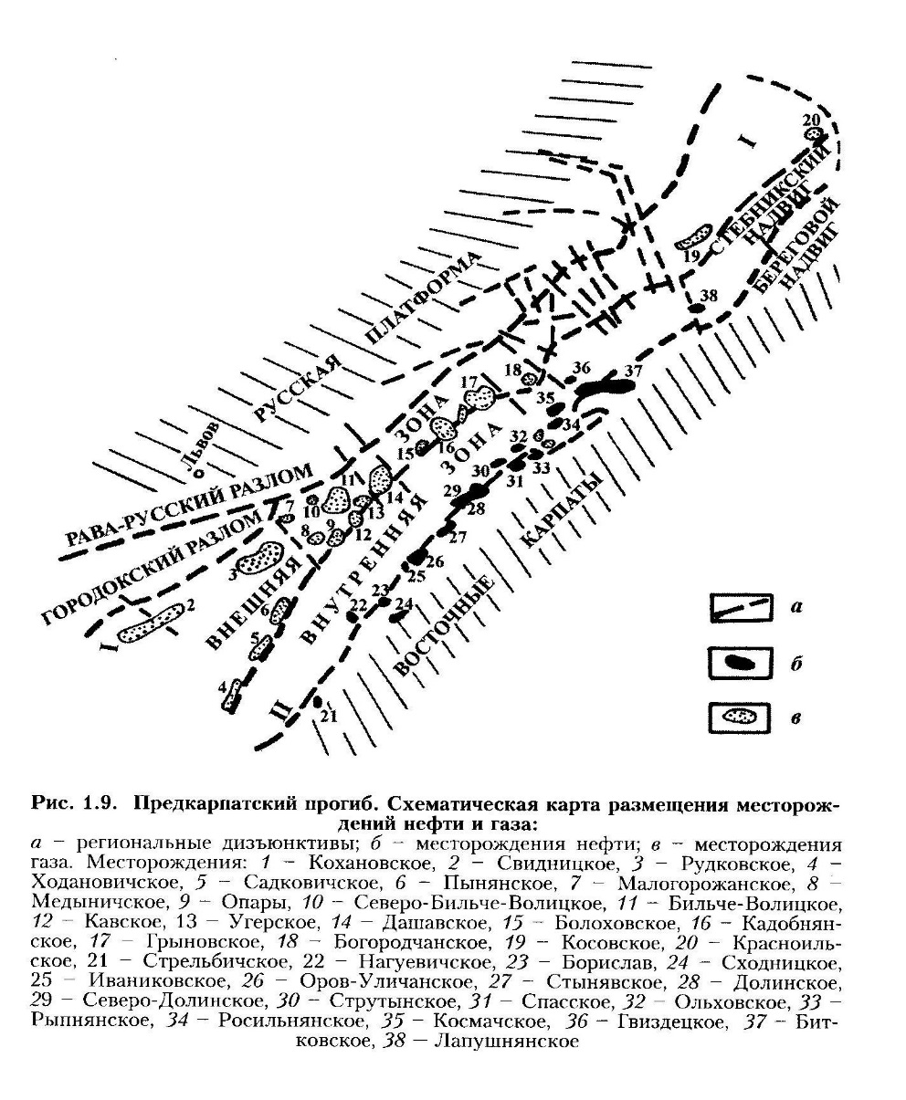
Соотношение зон глубинных разломов (чаще надвигов) и массированного УВ образования. Примеры Карпаты, Калифорния.
Тесная связь расположения месторождений УВ с разломами вполне очевидна

Slide 6
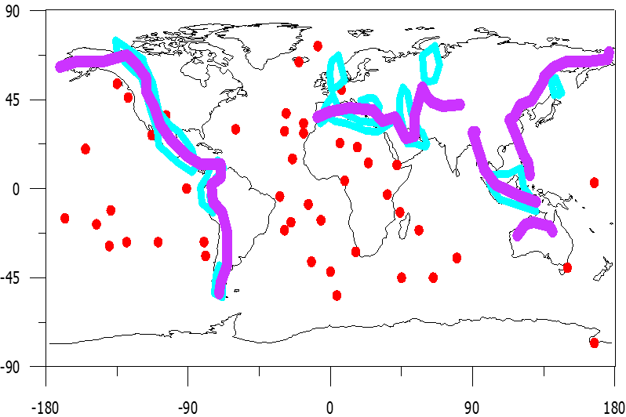
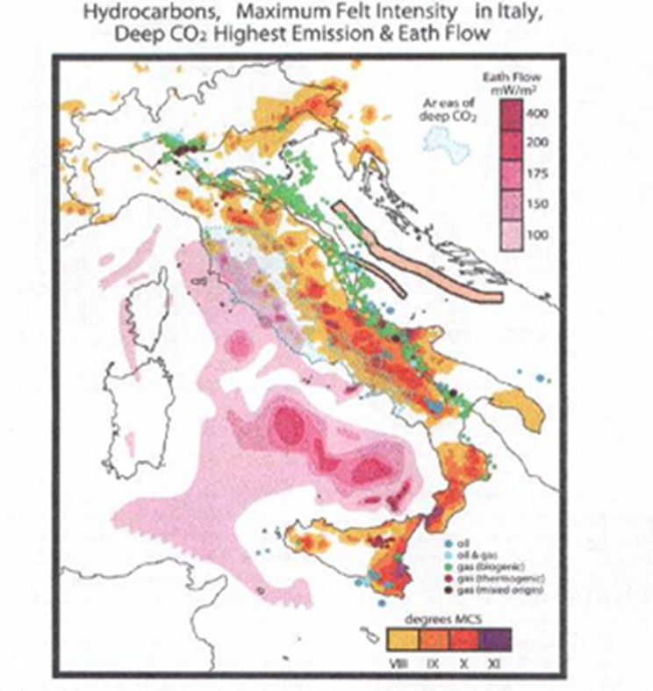
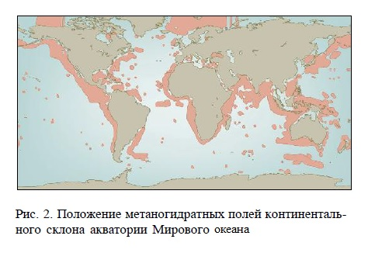
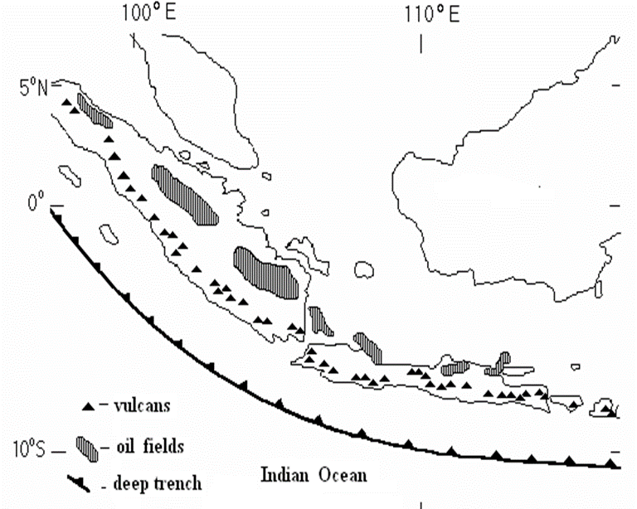
Общие планетарные соотношения
Соотношение основных зон развития нефте- и газоносности (голубые полигоны), геологически недавних (~ 100 млн лет) зон субдукции (сиреневые линии) и восходящих потоков вещества из нижней мантии и от границы ядра (горячих точек).
Нет связи УВ с горячими точками, есть связь с современными и палеозонами субдукции.
Notes:
6

Slide 7
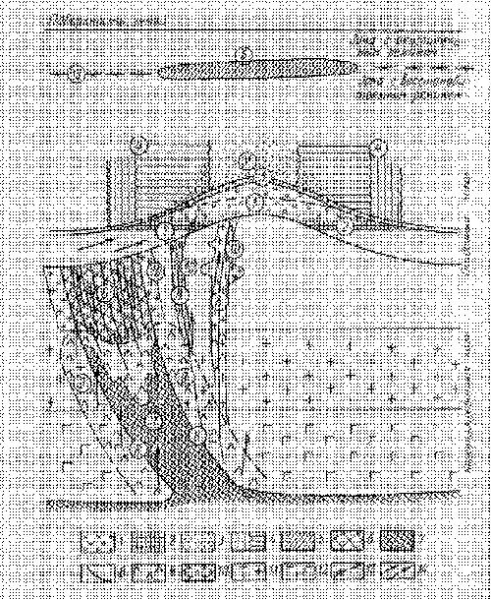
Генерализованная эмипиричская модель глубинного строения областей крупных месторождений нефти по (Сафонов и др., 2004)) - схема отвечает как бы зоне глубинного надвига

Slide 8
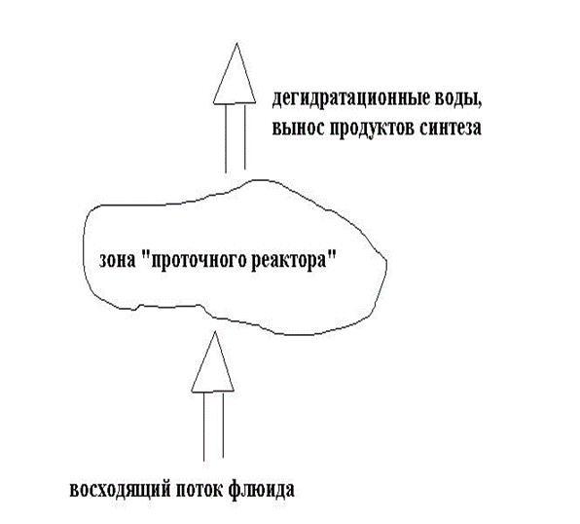
Предыдущие работы, основное содержание
1. Схема неравновесного проточного реактора (Родкин, 2002; 2004; и др.)
- дегидратация пододвигающейся пластины порождает активный флюидный режим;
- разогрев погружающихся осадочных толщ – дополнительный источник вещества УВ-генеза
+ мантийная компонента
- новообразованные высвобожденные слабоминерализованные воды хорошо растворяют и выносят УВ
2. Анализ микроэлементного (МЭ) состава флюидов
- Родкин М.В., Д.В.Рундквист, С.А.Пунанова. Об относительной роли нижнекоровых верхнекоровых процессов в формировании микроэлементного состава нефтей. Геохимия, 2016, 11, 1025–1031.
- Родкин М.В., Д.В.Рундквист. Геофлюидодинамика. Прииложение к сейсмологии, тектонике, процессам рудо- и нефтегенеза. Изд-во «Интеллект», Долгопрудный, 2017, 288 с.
- и многие др.

Slide 9
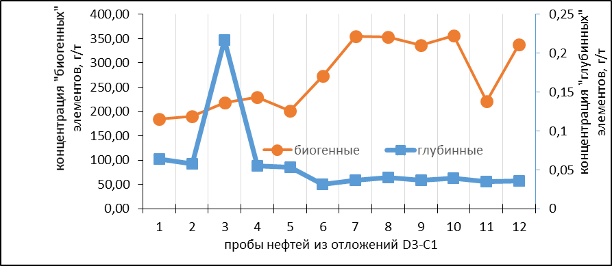
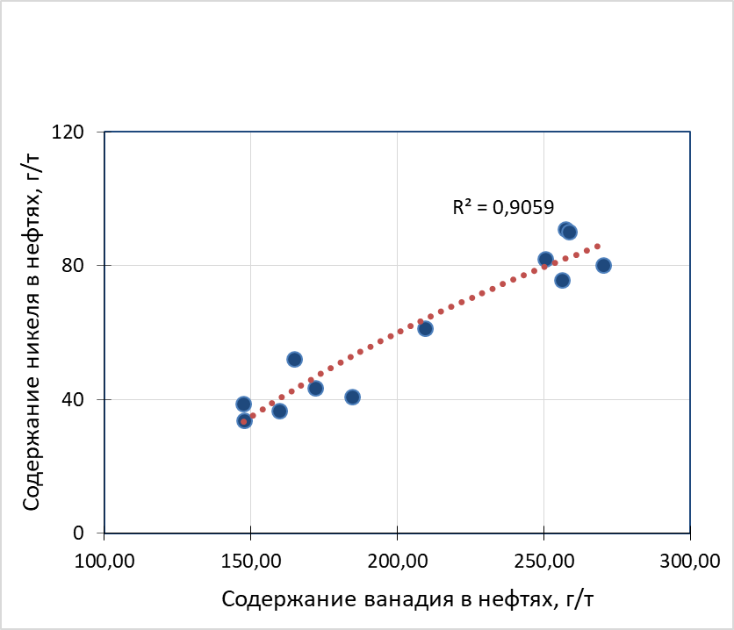
Нет корреляции «абиогенных» и «биогенных» компонент МЭ состава нефтей (Пунанова и др.).
Но высока связь в пределах «группы»
Ромашкинской группы месторождений (по аналитическим данным Маслова А.В., и др., 2015).
биогенные – ∑(V, Cr, Co, Ni, Cu, Zn),
глубинные – ∑(Li, Be, La, Sm, Eu).
Там же, справа, данные по Ni и V.
Notes:
9

Slide 10
Наши новые методические моменты:
1. Сравнение концентраций проводится не с хондритами, а со средним химическим составом ряда основных гео- и био- резервуаров в земной коре.
2. Получаем количественные, а не качественные оценки – значения коэффициентов корреляций на основе логарифмов концентраций МЭ.
3. Используется весь набор данных о концентрациях элементов (что робастнее).
Сравнения содержаний металлов примесей в нефтях и в различных породах и геохимических резервуарах литосферы.
Пример корреляции концентраций элементов в верхней коре (черные *) и нижней
(красные *) со средними их концентрациями в нефтях, К, в единицах 10⁻⁹, ppb.

Slide 11
Для усреднённых значений показано, что, в отличии от углей, горючих сланцев и глин (заведомо верхнекоровые образования), для нефтей сильнее корреляционная связь МЭ состава с НИЖНЕЙ континентальной корой
 | глины | угли | Горючие сланцы | Среднее для нефтей
Связь с верхней корой | 0.98 | 0.92 | 0.94 | 0.54
Связь с нижней корой | 0.94 | 0.89 | 0.9 | 0.69
Коэффициент «нижне-коровости» | 0.92 | 0.94 | 0.92 | 1.63
Данные о среднем составе верхней и нижней коры по [Тейлор, Мак-Леннан, 1988].
Для нефти аномально велика роль нижнекорового вклада

Slide 12
Сопоставим величины корреляции среднего состава биоты (по Виноградову, 1962) с разными видами пород и нефтями.
Для нефтей связь с живым веществом существенно ниже,
чем для глин, углей, сланцев -
СЛЕДОВАТЕЛЬНО ПРОЦЕСС НЕФТЕГЕНЕЗА ИНОЙ, НЕЖЕЛИ ПРОСТО ПЕРЕРАБОТКА ОРГАНИЧЕСКОГО ВЕЩЕСТВА (РОВ) И ОН СЛОЖНЕЕ ??
Коэффициент корреляции среднего состава биоты с: | Коэф. Корреля-ции
Составом верхней континетальной коры | 0.90
Нижней континетальной коры | 0.84
Средним составом нефтей | 0.56
Средними составами:
угли | 0.81
горючие сланцы | 0.81
черные сланцы | 0.78
глины | 0.85
Нефти нефтеносных провинций:
Днепровско-Донецкая | 0.43
Тимано-Печерская | 0.57
Волго-Уральская | 0.52
Восточно-Сибирская | 0.54

Slide 13
Коэффициенты корреляции относительно устойчивы, но более устойчивы соотношения величин корреляции с разными горизонтами земной коры, например верхней и нижней коры ΔR_crust.
Отсюда можно предположить, что имеет смысл посмотреть изменчивость разницы коэффициентов корреляции МЭ состава различных нефтей и других каустобиолитов с максимальным коэффициентом корреляции с биотой R_biota (как правило, максимальны корреляции с химическим составом водных или реже наземных растений) .
Построение таких соотношений для разных видов данных выявляет тенденцию изменения
ΔR_crust vs. R_biota

Slide 14
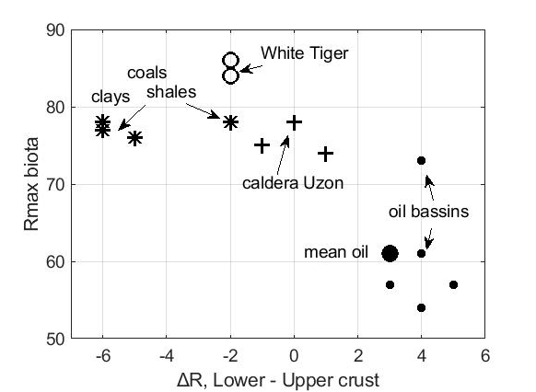
Тенденция эволюции МЭ состава каустобиолитов и нафтидов
Interrelation between the maximum correlations of TE content of different caustobiolites with biota and the difference in their correlation with the Lower and Upper crust. The points corresponding to different oils and other caustobiolites are indicated.

Slide 15
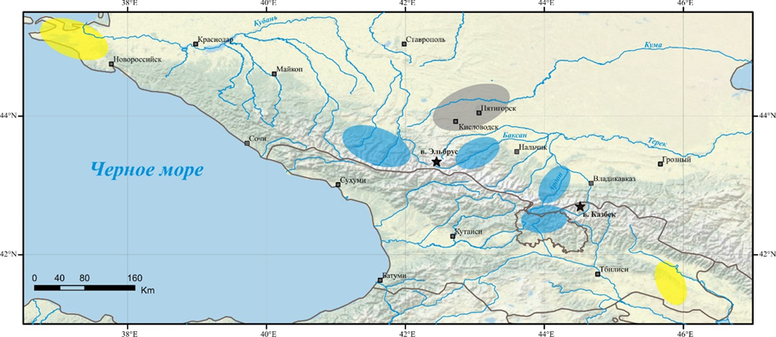
Корреляционные связи микроэлементного состава коровых флюидов Кавказского региона
Родкин М.В., Прохорова Т.В., Рукавишникова Т.А.
Рис. 1. Схема расположения районов опробывания гидротермальных и грязевулканических вод. Синим
голубым цветом даны районы с преимущественно наземным органическим веществом, желтым – с преимущественно водными организмами, серым показан район КМВ, где преимущественный тип исходного органического вещества не определяется.

Slide 16
Таблица 1.
Коэффициенты корреляции МЭ состава углекислых вод района КМВ
 | Кора |  |  |  | Биота
Номер пробы | верх | средн | нижн |  | Вод раст | Назем раст | Вод живот | Назем живот
1 | 0.74 | 0.76 | 0.71 |  | 0.83 | 0.87 | 0.84 | 0.81
2 | 0.67 | 0.70 | 0.65 |  | 0.76 | 0.79 | 0.82 | 0.77
3 | 0.70 | 0.73 | 0.68 |  | 0.84 | 0.83 | 0.85 | 0.84
4 | 0.71 | 0.73 | 0.67 |  | 0.83 | 0.83 | 0.84 | 0.81
5 | 0.63 | 0.68 | 0.61 |  | 0.78 | 0.72 | 0.74 | 0.73
6 | 0.70 | 0.72 | 0.68 |  | 0.82 | 0.84 | 0.84 | 0.81
7 | 0.69 | 0.72 | 0.68 |  | 0.85 | 0.82 | 0.83 | 0.84
8 | 0.74 | 0.79 | 0.72 |  | 0.89 | 0.86 | 0.82 | 0.81
9 | 0.70 | 0.72 | 0.67 |  | 0.81 | 0.83 | 0.84 | 0.81
10 | 0.70 | 0.72 | 0.68 |  | 0.85 | 0.79 | 0.82 | 0.77
11 | 0.79 | 0.79 | 0.77 |  | 0.88 | 0.92 | 0.87 | 0.86
12 | 0.67 | 0.69 | 0.65 |  | 0.81 | 0.81 | 0.82 | 0.80
13 | 0.71 | 0.73 | 0.68 |  | 0.85 | 0.85 | 0.87 | 0.82
14 | 0.71 | 0.72 | 0.69 |  | 0.85 | 0.84 | 0.85 | 0.85
Среднее, ошибка среднего | 0.70 ±0.01 | 0.73 ±0.01 | 0.68 ±0.01 |  | 0.83 ±0.01 | 0.83 ±0.01 | 0.83 ±0.01 | 0.81 ±0.01

Slide 17
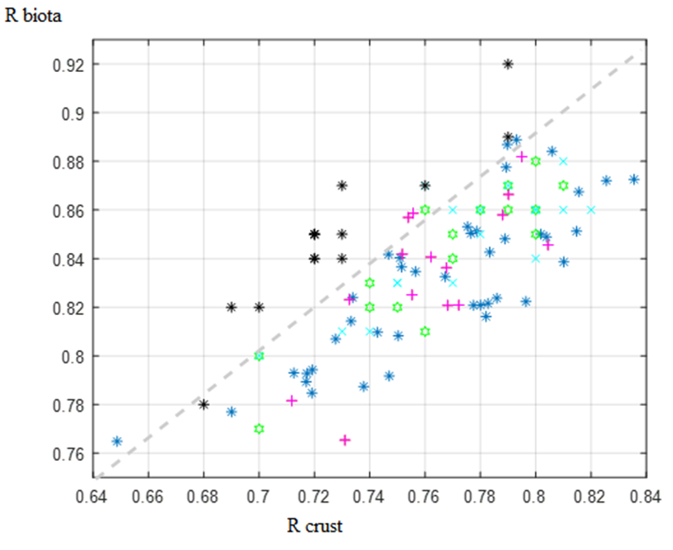
Отражение затирания исходной геохимической метки
Рис. 2. Соотношение максимальных значений коэффициентов корреляции с составом разных горизонтов земной коры (Rcrust) и с разными видами биоты (Rbiota). Бассейн р. Кубань – синие звездочки; Баксана - красные крестики; Ардона зеленые 6-гранники; район Кавказских Минеральных Вод – черные звездочки; Южной Осетии – голубые крестики.
Наблюдается устойчивая корреляция, видимо объясняемая «стиранием» исходного геохимического состава – получаем метод выявления исходных значений корреляции??

Slide 18
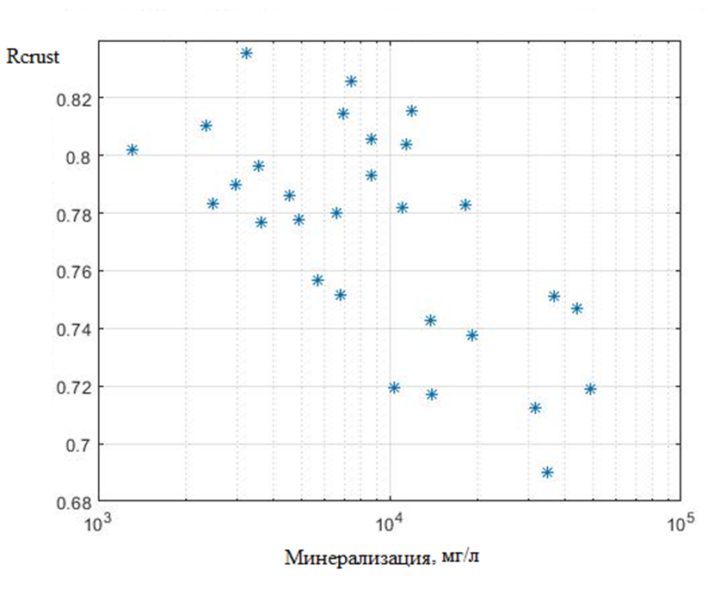
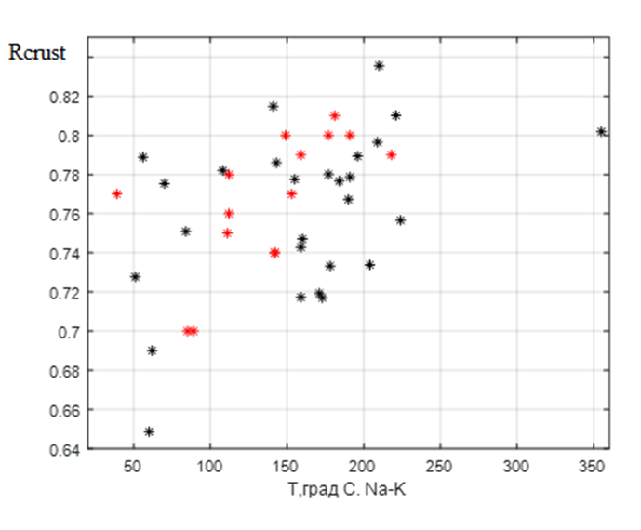
Дополнительные аргументы в пользу гипотезы «стирания исходной геохимической метки»
Соотношение температур источников по Na-K геохимическому термометру и величины коэффициента корреляции с химическим составом средней континентальной коры (Rcrust); бассейн р.Кубань (черные звездочки) и р. Ардон (красные), по данным [Лаврушин, 2012].
Соотношение величин минерализации (ось х) и величин коэффициентов корреляции с составом средней коры, Rcrust для проб бассейна р.Кубани.
Максимальные корреляции отвечают наименее измененным составам флюида.

Slide 19
Таблица 2
Средние значения коэффициентов корреляции для углекислых вод разных бассейнов Большого Кавказа
Таблица 3
Средние значения коэффициентов корреляции для вод и глин из грязевых вулканов Тамани и Грузии

Slide 20
Результаты корреляционного анализа МЭ состава глубинных флюидов дополняют ранее полученные сейсмологические результаты.

Slide 21
Изменчивость характеристик афтершоковых последовательностей сильных землетрясений.
Для роев афтершоков типично «всплывание» очагов – роль флюида?
В афтершоковых последовательностях выявляются эпизоды: резкого роста числа событий, уменьшения их глубины, изменения b-value и уменьшения фрактальной размерности D. Эти эпизоды можно трактовать как эпизоды прорыва к поверхности масс флюида (а – Андаманское, б Симуширские), в) землетрясение 2001 СЗ Индии (М=7.7)

Slide 22
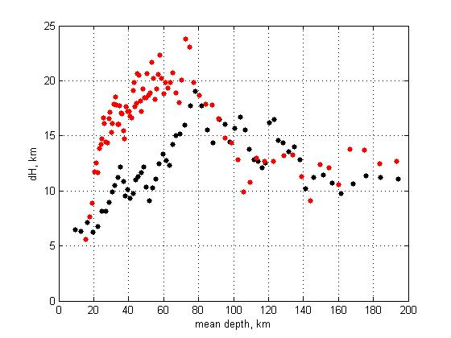
Mean depth half-size of the earthquakes source, ΔH : events penetrating “up” are shown by red points.
В области наибольшего развития реакций дегидратации в погружающихся плитах от 20-30 до 80-100 км – типично развитие очагового процесса вверх - роль легкого флюида?

Slide 23
Другой пример:
Изменение средней глубины землетрясений (Н: 0 – 70 км) в ООСЗ,
ISC каталог.
К моменту ОСЗ фор- и афтершоки имеют тенденцию «всплывать»
Тенденция изменения средней глубины землетрясений в ООСЗ в логарифмической шкале для времени, форшоков (а) и афтершоков (б), GCMT каталог.

Slide 24
Близкие подходы и результаты в статистическом анализе данных по рудогенезу

Slide 25
Распределение величин запасов и концентраций руд (по КСКМ)
(объемы запасов, концентрации).
Степенное - аналогично закону Н-Р - распределение для величин запасов, логнормальное - для концентраций

Slide 26
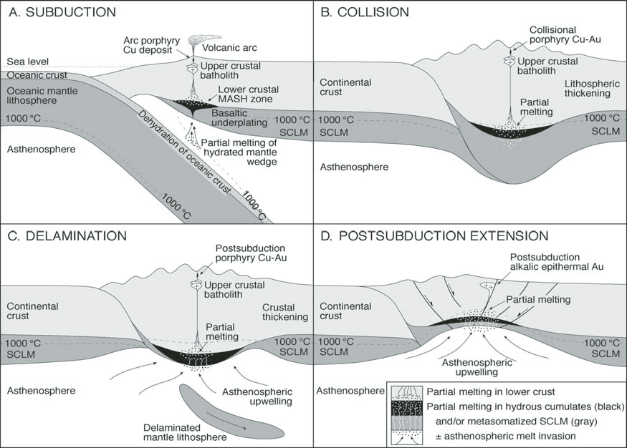
Ситуации зарождения золотоносных пород - пример «межрезервуарного» взаимодействия.
J. Richards, Postsubduction … Au deposits. Geology. February 16, 2011

Slide 27
Статистики «близости» месторождений по составу рудного сырья
Анализировалась случаи сонахождения разных видов руд в одних и тех же месторождениях и пространственной близости месторождений разных руд.
Рассчитывалась мера близости Танимото М_Т (A,B) между разными видами сырья (A,B) по их совместной встречаемости в месторождениях.
Мера близости Танимото:
M_T = (A ∩B)/ (A ∪ B) (1)
M_T( A, A) == 0 M_T(A,B) _{A≠B} <=1.
**********************************************************
Расстояние по мере Танимото:
R= 1 - (A ∩B)/ (A ∪ B) (2)
На основе (2) и алгоритма Крускала проведена кластеризация данных по взаимной пространственной сопряженности месторождений разного вида сырья.

Slide 28
Вариант кластеризации по методу «мера Танимото»
Кроме тривиальных – ожидаемых кластеризаций - довольно типична пространственное совпадение – кластеризация - элементов с избыточной концентрацией либо в верхней, либо в нижней коре.

Slide 29
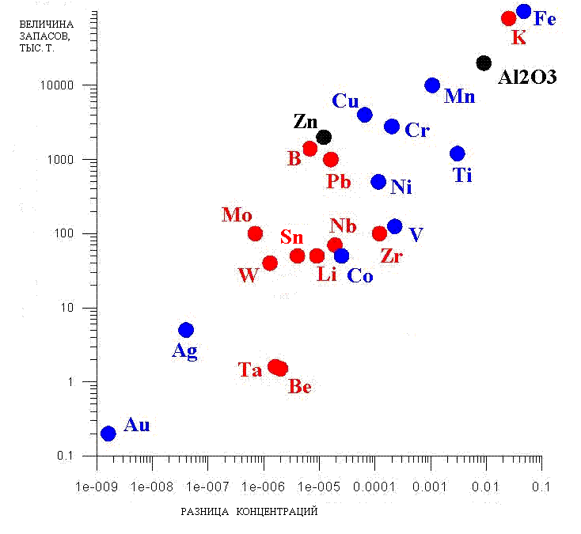
Корреляция (r>0.9) характерных величин запасов КСКМ месторождений со средней разницей концентраций компонент в основных резервуарах земной коры (верхняя и нижняя континентальная кора)
Корреляция лучше, чем если сравнивать объемы КСКМ с кларками элементов в соответствующих резервуарах земной коры.
Красными точками даны случаи обогащения (более двукратного) в верхней части коры (Ta, W, Pb, Sn, Zr, Nb, Mo, K, Li, Be, B), синие точки отвечают обогащению нижней коры (Ti, V, Cr, Mn, Fe, Co, Ni, Cu, Ag, Au), черные точки - без заметного обогащения (Al, Zn)

Slide 30
Выводы
Несложные математические приемы (ранее, однако, в данной области не применявшиеся) позволили продвинуться в обосновании ряда положений теории нефтегенеза и рудогенеза.
Показана важная роль глубинного восходящего флюидного потока в нефтегенезе.
Глубина зарождения потока изменяется в разных тектонических условиях в зависимости от глубинного теплового режима; она глубже (на уровне нижней коры) в основных более древних бассейнах нефтеакопления и мельче в молодых, более прогретых областях: Кавказ, Камчатка, возможно шельф Южно-Китайского моря.
В отдельных случаях метод позволяет определить тип доминирующего исходного органического вещества – источника нафтидогенеза.
Результаты полученные при анализе МЭ состава глубинных флюидов хорошо согласуются с сейсмологическими данными:
С тенденцией «всплывания» очагов в обобщенной окрестности сильного землетрясения;
С тенденцией уменьшения глубин в роях афтершоков;
С тенденцией развития очагового сейсмического процесса вверх, особенно сильно выраженного в интервале глубин 20-80 км, где механизм сейсмического разрушение особенно сильно связан с активным глубинным флюидным режимом и процессами дегидратации (дефлюидизации).
Решающую роль в преобразовании вещества литосферы и, в частности, в формировании рудных у УВ месторождений имеют области преобразования среднего химического состава на границах геоосфер (верхняя, нижняя кора, иные).
СПАСИБО ЗА ВНИМАНИЕ
Notes:
30

